Slide 1
Проект 9 класса в рамках конкурса краевых и детских инициатив « Я считаю»
«Школьная раздевалка»

Slide 2
Проблема
Наша школа начинается с гардероба, как и все другие. И конечно же , достойный вид места для хранения одежды важен, для восприятия школы. Пока существует проблема, оснащения эстетического вида школьной раздевалки.

Slide 3
Цель: найти способы улучшения гардеробной школы.
Задачи:
Формирование исследовательских навыков в ходе практической деятельности
Опыт сотрудничества
Обобщение полученных знаний

Slide 4
План исследования
- Познакомиться с нормативами проектирования гардеробных в школах.
- Изучить этот вопрос в Интернете.
-Провести опрос среди учеников, какие проблемы возникают при использовании ими гардеробной.
- Подумать над тем каким бы хотелось видеть нам гардероб в нашей школе.
- Что мы можем сами сделать для улучшения вида гардероба.

Slide 5
Требования к школьному гардеробу
Нормативы.
Вспомогательные помещения- гардеробы- проектируют по –разному.
Выбор схемы расположения гардеробов зависит от вмести мости школы, ее типа и климатических условий.
Условия
1. Безопасность и удобство и соответствие нормам.
2. Практичность и долговечность.
3. Эстетичность.

Slide 6
В ходе исследования мы выяснили ;
Надо учитывать индивидуальные особенности помещения
Посчитать площадь и количество гардеробных секций и крючков.
Выяснить норму и нагрузку и проходимости.
Узнать прочность и долговечность крючков.
Простоту и цветовую гамму, чтобы вписывалось в общий интерьер школы.

Slide 7
Провели свои расчеты для школы
Площадь гардерба 2.4* 3.5
Количество учеников всего 69
Количество учеников начальных классов 12
Количество учеников старших классов: 43
Количество крючков в раздевалке 60
Расчеты выявили недостаточную оснащенность и изношенность гардеробной в школе.

Slide 8
Важно!
Крючки должны быть крепкими
Проход не узкий, не для травмоопасного пребывания в раздевалке, а также удобной уборки помещения.
Разная высота крючков для учеников младших классов.

Slide 9
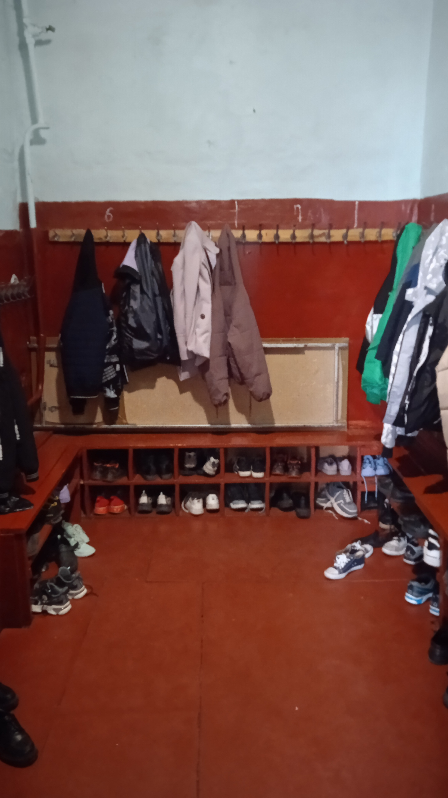

Slide 10
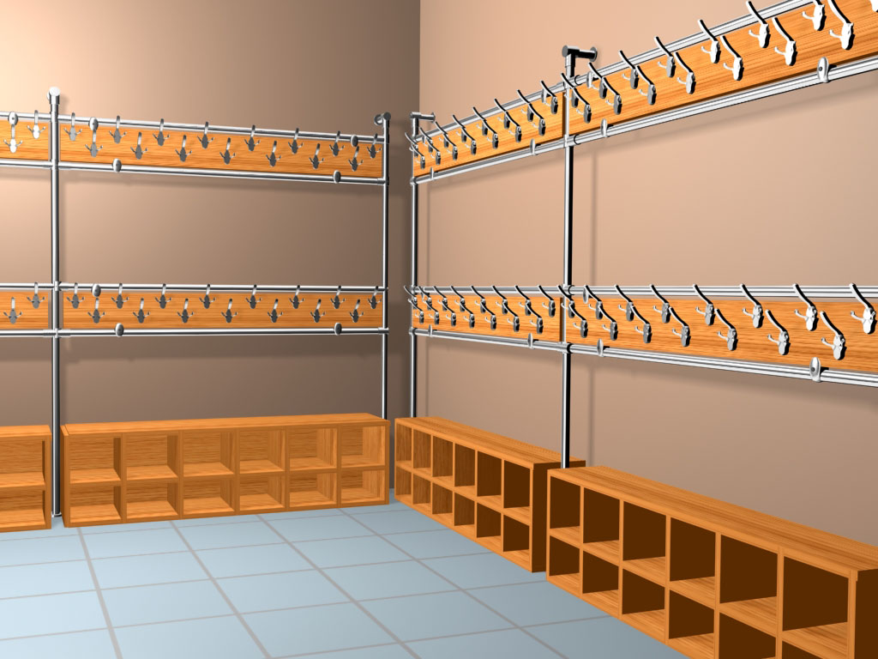
смета
Вешалки для одежды – 22854 р.
Краска для стен и потолка- 3 по 4.5 л. = 21117
Плитка для пола- 9180.00
шкаф с ячейки для обуви- 13074
Дверь- 31200
Итого : 97425

Slide 11
Смета (цены октябрь 2023 год)
Вешалки 60 шт. 22800
Полки для обуви с ячейками - 21116
Краска для стен 3*4.5 = 21100
Плитка для пола -9800
Плитка для потолка -7560
Дверь- 31800
Итого:93156

Slide 12
И уже зная , сколько труда и знаний надо для того чтобы улучшить условия детей. Наш вклад , как учеников своей школы:
1. Бережно относиться к интерьеру.
2. Не мусорить в гардеробной и аккуратно вешать свои вещи.
3. Помогать младшим классам.
4. Думать над созданием проектов школ будущего.

Slide 13
Спасибо за внимание!!!

